Slide 1

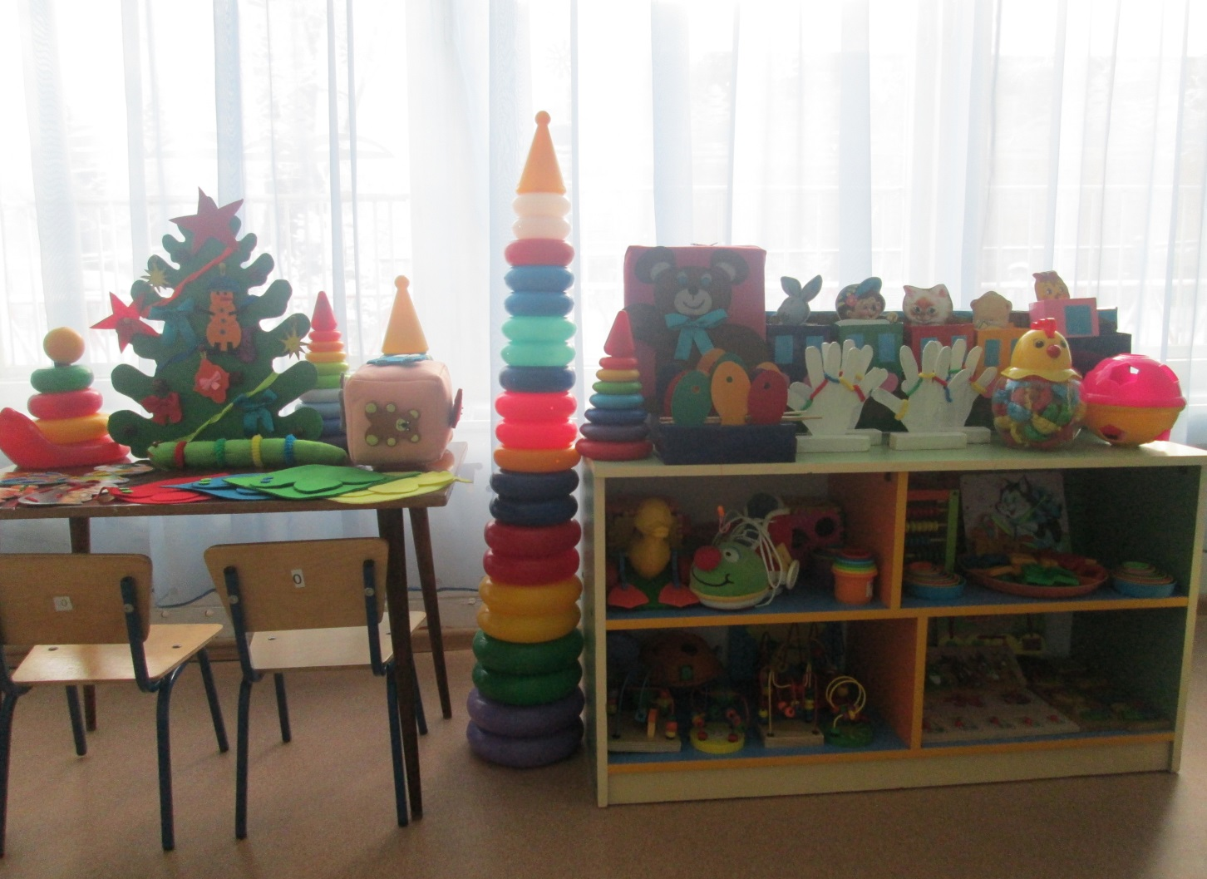
Сенсомоторное развитие детей раннего возраста в игровой деятельности

Slide 2


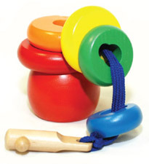
Сенсорное развитие ребенка - это развитие его восприятия и формирование представлений о внешних свойствах предметов: их форме, цвете, величине, положении в пространстве, а также запахе, вкусе и т. п.
Значение сенсорного развития в раннем и дошкольном детстве трудно переоценить. Именно этот возраст наиболее благоприятен для совершенствования деятельности органов чувств, накопления представлений об окружающем мире.
Готовность ребенка к школьному обучению в значительной мере зависит от его сенсорного развития. Исследования, проведенные детскими психологами, показали, что значительная часть трудностей, возникающих перед детьми в ходе начального обучения (особенно в 1 классе), связана с недостаточной точностью и гибкостью восприятия.

Slide 3
Основные задачи в сенсорном воспитании детей от 1,5до 3 лет:
На втором - третьем году жизни дети должны научиться выделять цвет, форму и величину как особые признаки предметов, накапливать представления об основных разновидностях цвета и формы и об отношении между двумя предметами по величине.
Одновременно с формированием эталонов необходимо учить детей способам обследования предметов: их группировке по цвету и форме вокруг образцов-эталонов, последовательному осмотру и описанию формы, выполнения все более сложных глазомерных действий.
Наконец, в качестве особой задачи выступает необходимость развивать у детей аналитическое восприятие: умение разбираться в сочетаниях цветов, расчленять форму предметов, выделять отдельные измерения величины.

Slide 4
На основе этих задач разработана система дидактических игр и упражнений

Slide 5
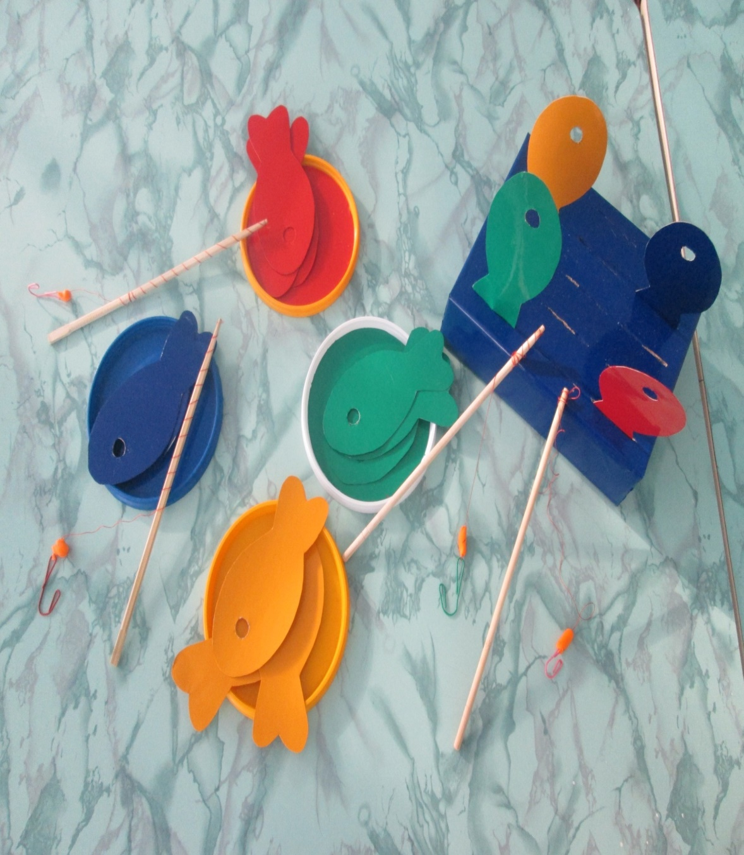
Д/и: Поймай рыбку»
Цель:Развивать мелкую моторику, координацию движений.Закрепить знание цветов.
Оборудование: Четыре разноцветных тарелочки, рыбки разноцветные, удочки.
Описание: Поймать рыбку удочкой, положить на тарелку одного цвета, с рыбкой.

Slide 6
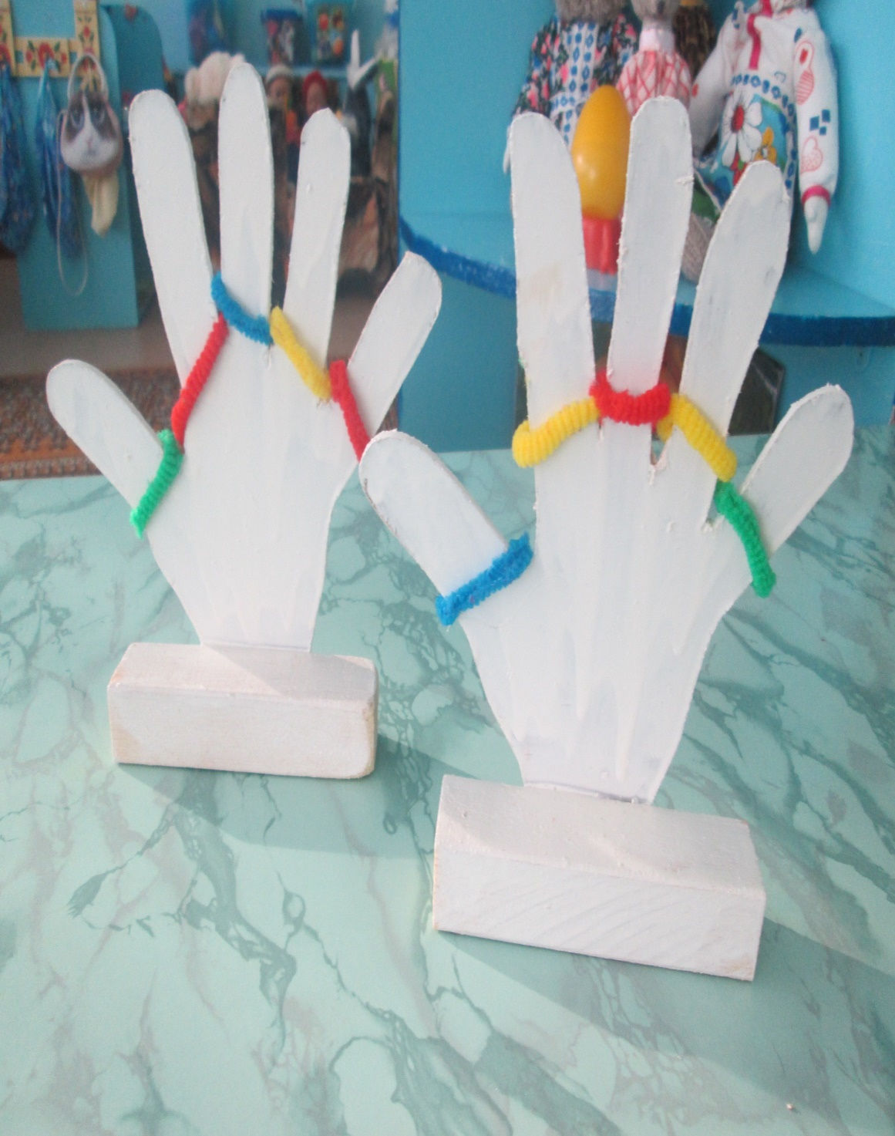
Игра: «Рингл– динг»
Цель: закрепить знание детей о цветах. Развивать зрительные ощущения, мелкую моторику, глазомер.
Оборудование: Деревянные ладошки, разноцветные резиночки.
Описание: На ладошке-образце одеты цветные резиночки, детям предлагается украсить свои пальцы по образцу.

Slide 7
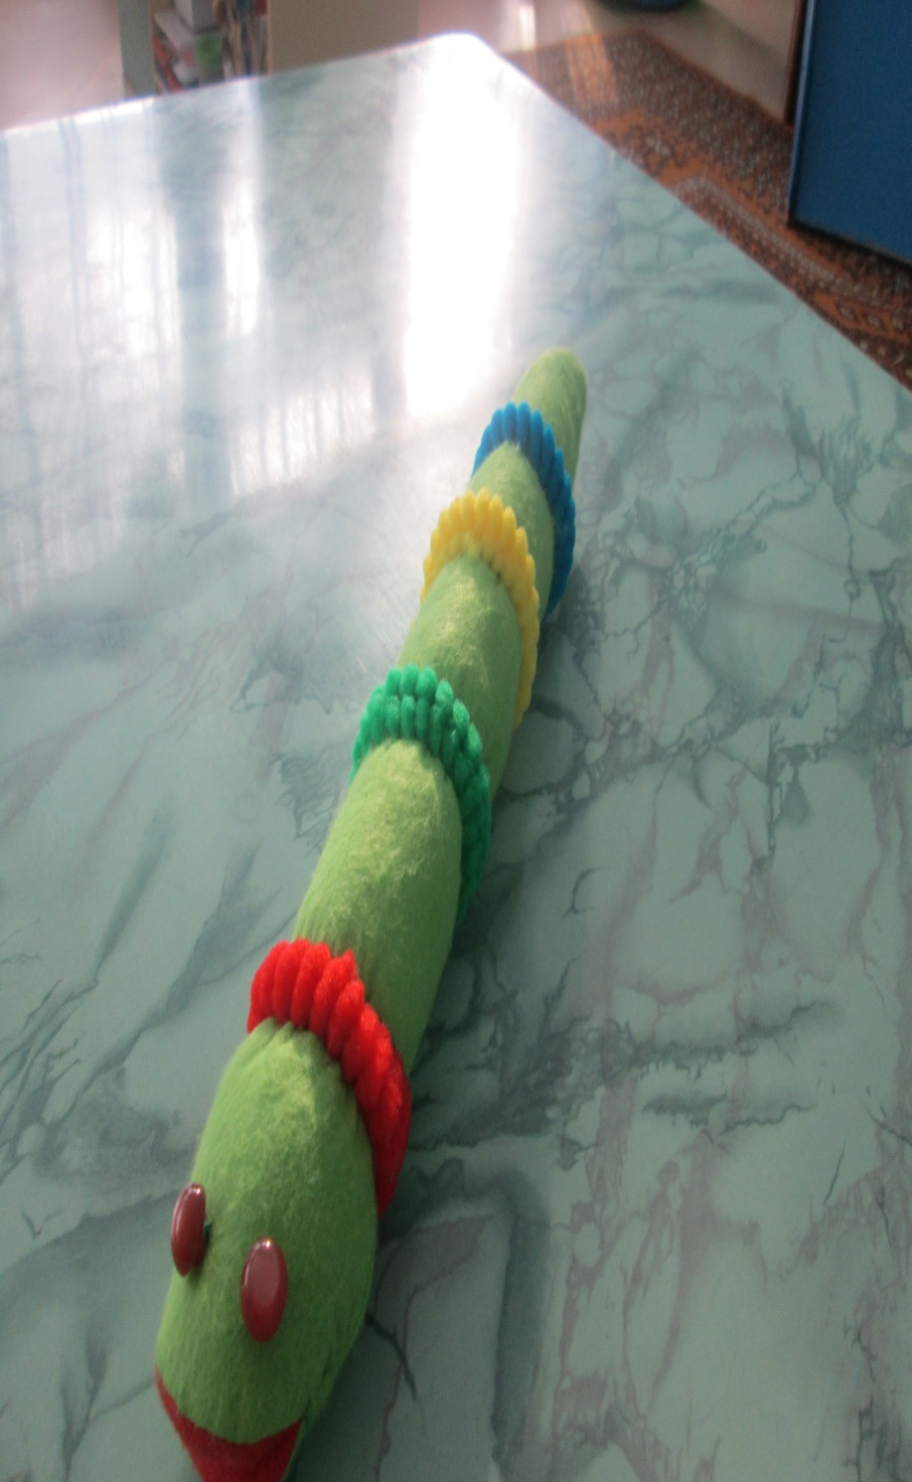
Игра: «Яркая гусеница»
Цель: Закрепить знание основных цветов. Развивать зрительные ощущения, мелкую моторику рук.
Оборудование: Две тканевые гусенички, цветные резиночки.
Описание: Учить детей надевать резиночки на гусеничку в том порядке в каком скажет (покажет) взрослый.

Slide 8
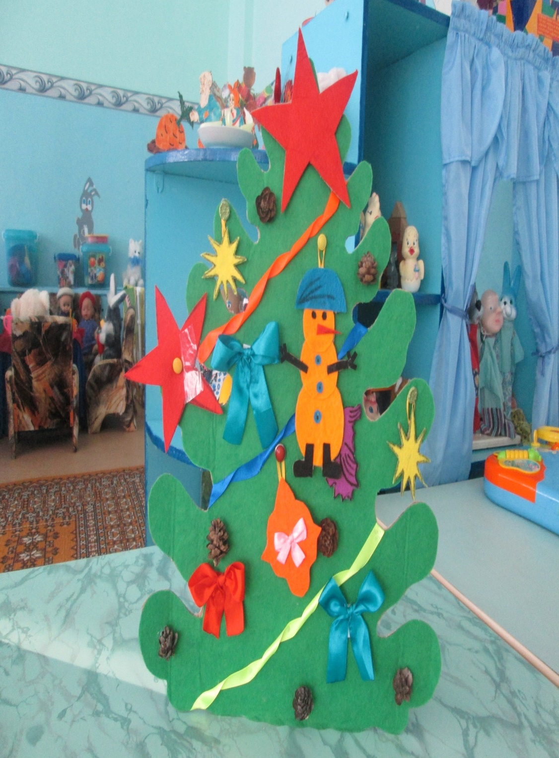
Цель: развитие мелкой моторики, цветовосприятия, ориентировки в пространстве.
Оборудование: плоскостная модель елки с пуговицами, плоскостные игрушки разного цвета и размера с петельками.
Ход игры: Воспитатель предлагает детям украсить елку игрушками. Украшать ее можно по установке воспитателя: «Развесь только красные игрушки и т.п.; на нижние ветки помести игрушки маленького размера и т.п.; укрась елку разноцветными звездами и т.п»

Slide 9
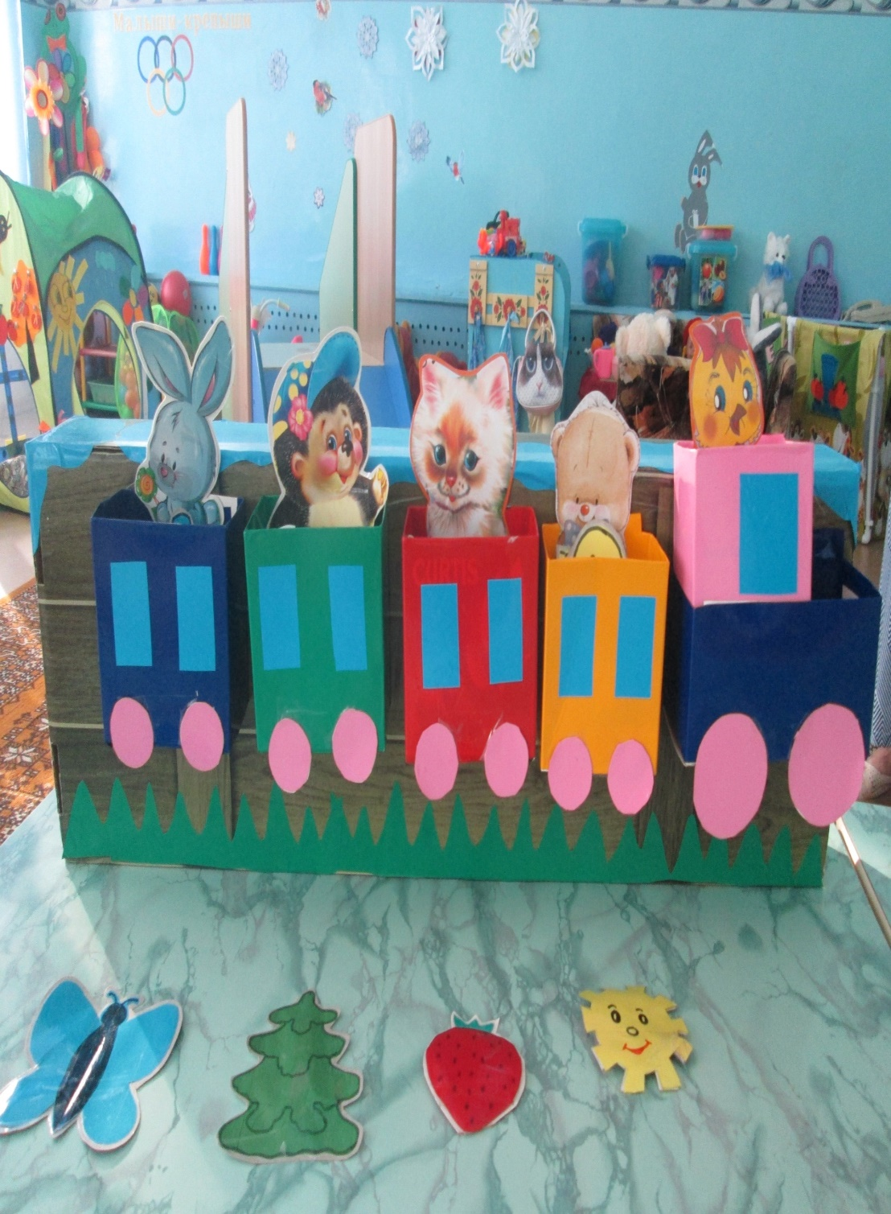
Игра: «Кто едет в поезде»
Цель: Способствовать развитию мелкой моторики. Развивать восприятие цвета.
Оборудование: Паровозик с вагончиками, карточки с разноцветными предметами.
Описание: В паровозике с разноцветными вагонами едут зверята. Давайте разложим эти предметы в вагончики. Каждый предмет в вагончик такого же цвета.

Slide 10
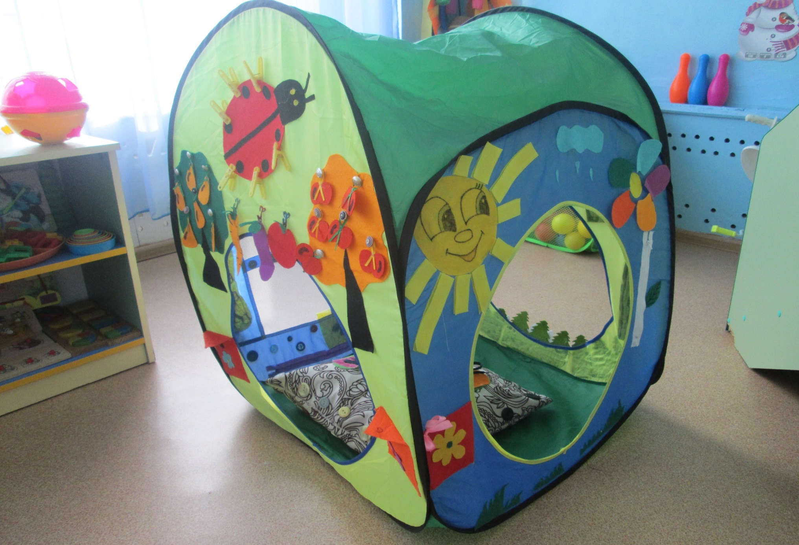
Дидактическое пособие «Волшебная палатка»
Notes:
Дидактическое пособие «Волшебная палатка»

Slide 11
Учиться, играя, так интересно!
Спасибо за внимание!

